Slide 1

ИСТОРИЯ ПЕРМСКОЙ КНИГИ
Пермь 2025

Slide 2

Пермское книгоиздание … имело неповторимые черты, что и дает ему право на собственную историю. О многих пермских книгах начиная с XVIII века и кончая сегодняшним днем можно сказать «первая в стране» или «лучшая».
Н.Ф. Аверина, «История пермской книги» (Пермь, 1989)
Notes:
В 1989 увидел свет очерк Н.Ф. Авериной «История пермской книги».
Издание освещает период развития книгоиздания в Перми, начиная с 1792. Представлена подробная информация об издательском деле до 1989 года.
На эту книгу непременно ссылается любой книговед или библиограф как на образец, где обоснованный научный анализ подан богатым и доступным языком опытного литератора.
На сегодняшний день нет работ по периоду развития пермской книги с 1990 года. Мы решили рассказать о современных издательствах, продолжающих традиции высокой издательской культуры

Slide 3


ИЗДАТЕЛЬСТВО «МАМАТОВ»
Notes:
В 2025 году исполняется 20 лет издательству «Маматов», 30 лет типографии «Астер». Юбилейный год отмечен совместной работой по подготовке и выпуску издания «Большая книга о пермской книге» с целью рассказать об истории пермского книгоиздания о богатейшей картине книжной культуры, созданной союзом и сотворчеством авторов, художников, издателей, полиграфистов.
В книге идёт речь о литературе, оформительской культуре и технологических возможностях книги, как явления искусства.
Изданием книги мы
– отдаем дань памяти многолетней истории пермского книгоиздания,
– вспоминаем – пусть немногих, – тех, кто был в этой драматической истории действующим лицом;
– коротко, обзорно смотрим на постсоветскую судьбу пермского книгоиздания и радуемся тому, как плодотворна она и разнообразна;
– на пермском примере показываем, что возможности бумажной книги неисчерпаемы, что ее притягательность и присутствие в мире культуры сегодня так же правомерны и перспективны, как в докомпьютерную пору.

Slide 4

Notes:
В понятие «пермская книга» мы вкладываем следующее содержание: книга – пермская, если принадлежит перу пермского автора, или если задумана и организована на пермской земле, или если трудились над ней пермские художники и специалисты-издатели, или, наконец, если эту книгу печатали в Перми.

Slide 5
ЭТО ИЗДАНИЕ ДЛЯ ТЕХ,
КТО ЛЮБИТ КНИГУ,
КОМУ ИНТЕРЕСНА ИСТОРИЯ
ПЕРМСКОЙ КНИГИ,
И ТЕХ,
КТО ЗАДУМЫВАЕТСЯ, О ТОМ,
ЧТОБЫ ИЗДАТЬ СВОЮ КНИГУ
Notes:
Для кого книга
ЭТО ИЗДАНИЕ ДЛЯ ТЕХ,
КТО ЛЮБИТ КНИГУ,
КОМУ ИНТЕРЕСНА ИСТОРИЯ ПЕРМСКОЙ КНИГИ,
И ТЕХ,
КТО ЗАДУМЫВАЕТСЯ, О ТОМ, ЧТОБЫ ИЗДАТЬ
СВОЮ КНИГУ

Slide 6
Библиотеки
Музеи, галереи, архивы
Учебные заведения Пермского края
Библиофилы, книголюбы
Книгочеи, читатели
Подарочное издание - презентация Пермского края
Российская книжная палата
Notes:
Целевая аудитория
Библиотеки
Музеи, галереи, архивы
Учебные заведения Пермского края
Библиофилы, книголюбы (любители книги)
Книгочеи, читатели (любители читать)
Подарочное издание - презентация Пермского края
Российская книжная палата

Slide 7
просветительский курс
книгоздание и библиотечное дело

Slide 8

Notes:
Комментарии: В издании – 27 000 слов о легендарной истории пермской книги, много репродукций и иллюстраций. Текст набран лицензионным шрифтом …
Книга напечатана в Перми с применением самых современных полиграфических технологий

Slide 9


Slide 10
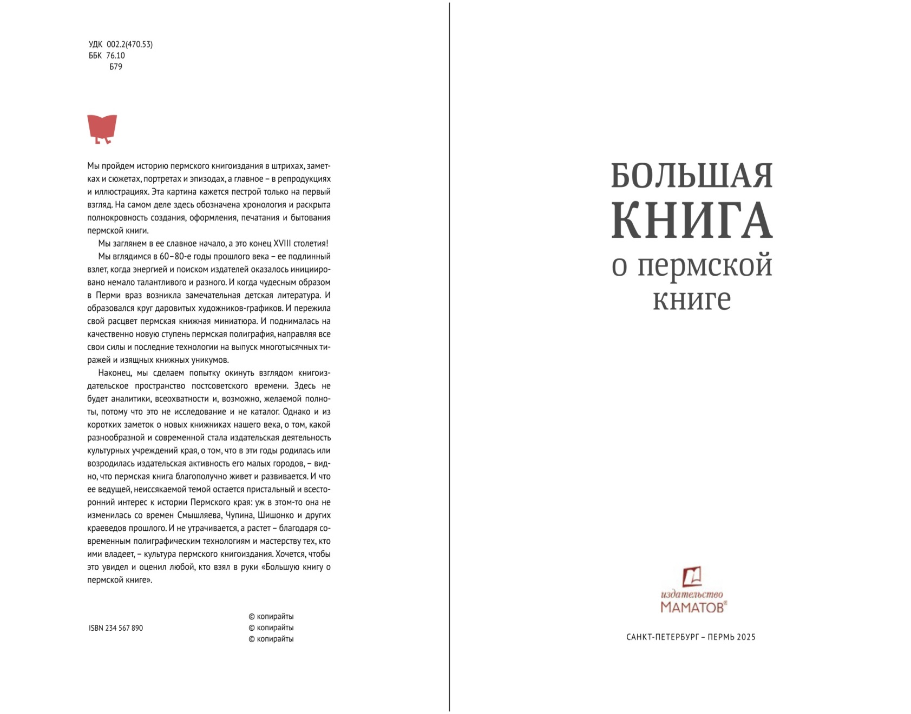

Slide 11
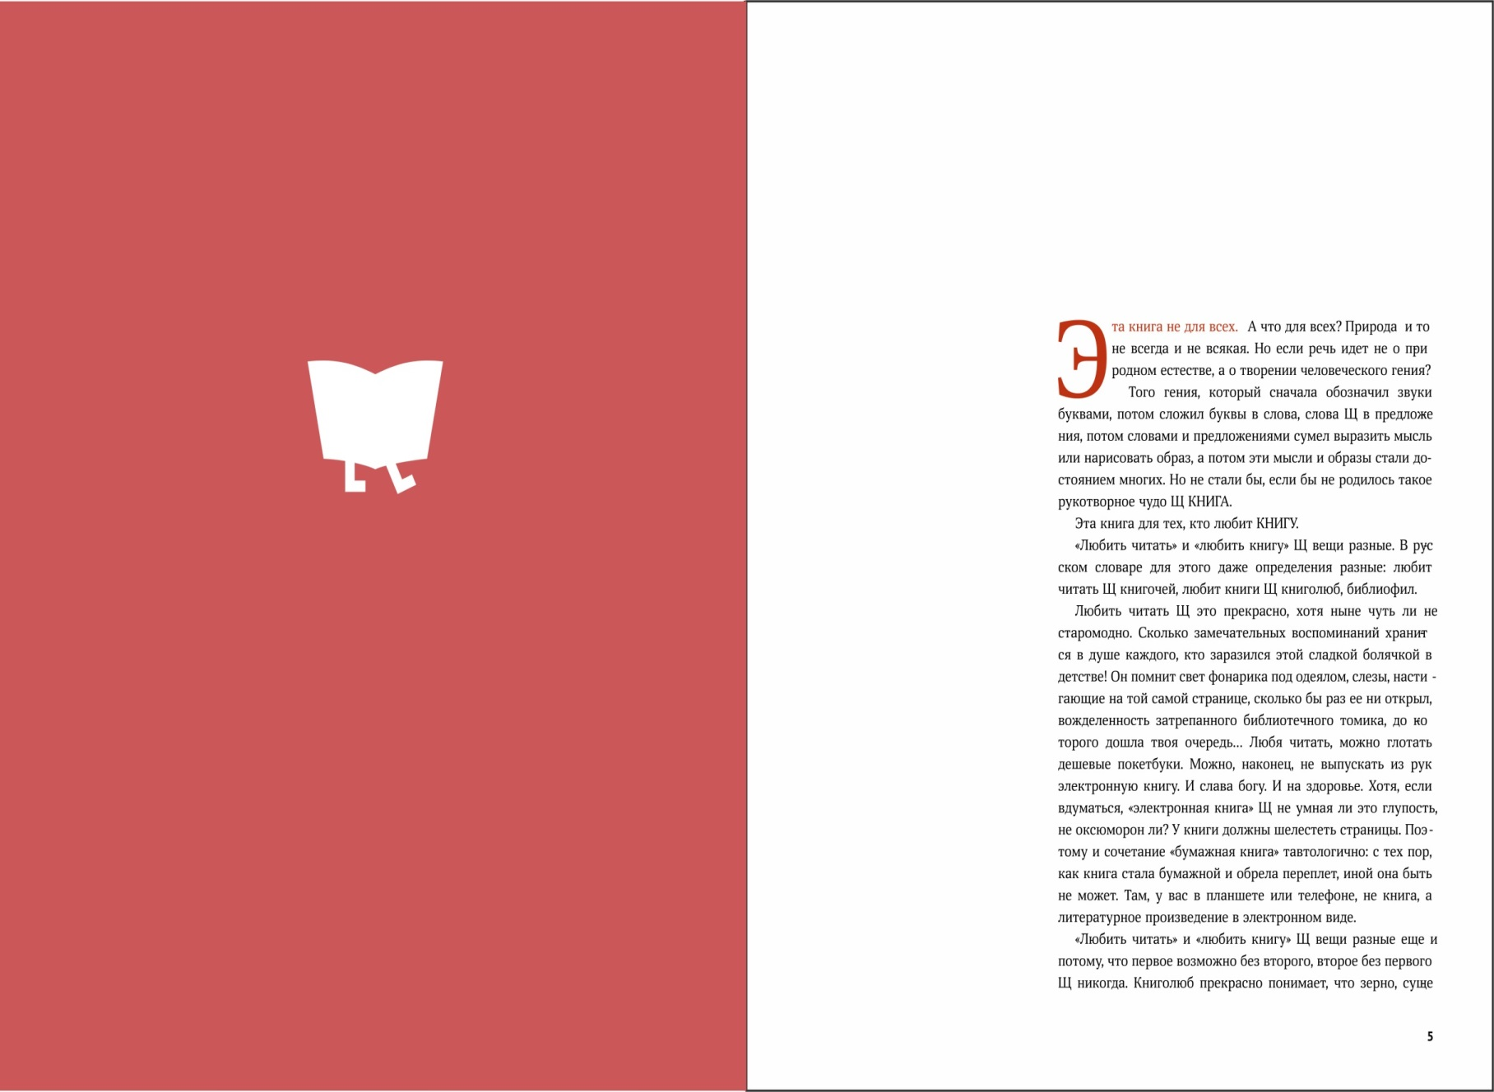
Notes:
В издании обозначена хронология и раскрыта полнокровность создания, оформления, печатания и бытования пермской книги в трех разделах:
Минувшая эпоха
Сюжеты из истории пермской книги
Новое время. Новые книжники

Slide 12
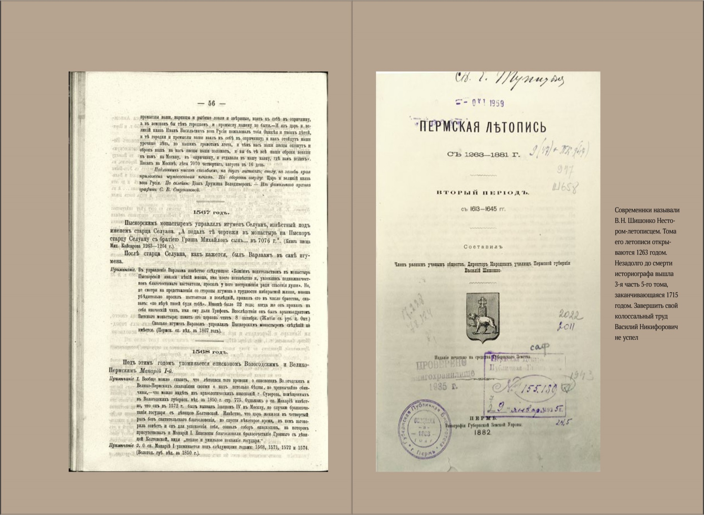
Notes:
Содержание книги. Дореволюционный период (изображение страницы содержания книги)
Провести мини-викторину. Приз – миникниги
Возрождение традиций Пермской книги – издание миниатюрных книг
Видеоролик «Точка на карте»

Slide 13
?
В каком году издана первая печатная книга в Перми?

Slide 14

1792 году, Михайла Гамалей, «О сибирской язве и о ея народном лечении с прибавлением о скотском падеже и о осторожностях, бываемых во время падежа».
Notes:
В 1792 году увидело свет первое произведение пермских типографов – книга штаб-лекаря Михайлы Гамалеи «О сибирской язве и о ея народном лечении с прибавлением о скотском падеже и о осторожностях, бываемых во время падежа.
Экземпляр хранится в Государственной публичной библиотеке имени М.Е. Салтыкова-Щедрина в Санкт-Петербурге.

Slide 15
?
Кто автор первой в России книги, посвященной типографскому делу?

Slide 16
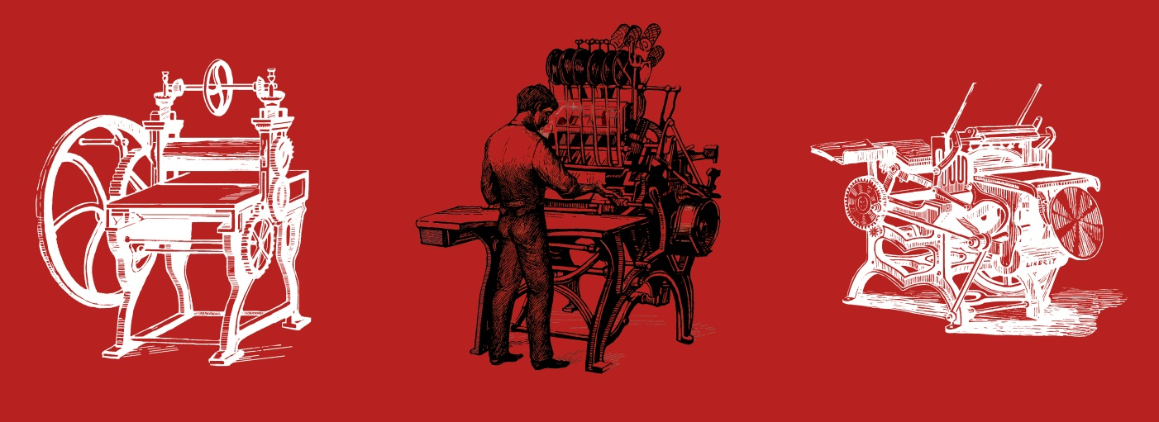
Петр Филипов, «Подробное описание типографских должностей с приложением о правописании объяснения, каким образом через которое время оному научиться можно», 1796 год
Notes:
В 1796 году выходит сочинение Петра Филипов «Подробное описание типографских должностей с приложением о правописании объяснения, каким образом через которое время оному научиться можно». Это первая в стране книга, посвященная типографскому делу. В ней подробно рассказано о работе наборщика, печатника, корректора, дан ряд практических советов типа «сколько на лист потребно литер», и помещено приложение – предельно сжатое пособие по русскому языку.
Петр Филипов, заседатель верхнего земского суда закупил в Москве для пермской типографии всё – от печатного станка «со всем прибором» до «сажи для делания чернил» и замка «для запирания типографии».

Slide 17
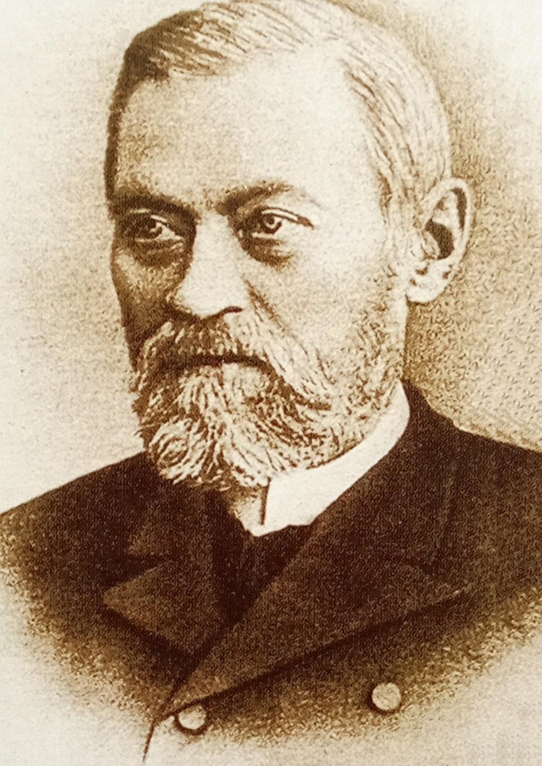
Notes:
До сих пор историки и краеведы используют основной труд Дмитрия Дмитриевича Смышляева-библиографа «Источники и пособия для изучения Пермского края». Указатель включает 1386 названий.
Дмитрий Дмитриевич Смышляев завершит свой издательский путь тем, с чего блистательно начал, – краеведческими альманахами «Пермский край» (1892, 1893, 1895), продолжившими традиции «Пермских сборников». Эти книги словно приоткрыли клапан на пути мощного потока краеведческих изданий в Прикамье. Одна за другой появляются книги Д. Д. Смышляева, Н. К. Чупина, В. Н. Шишонко, М. В. Малахова, О. Е. Клера, Н. Н. Новокрещенных и других.

Slide 18
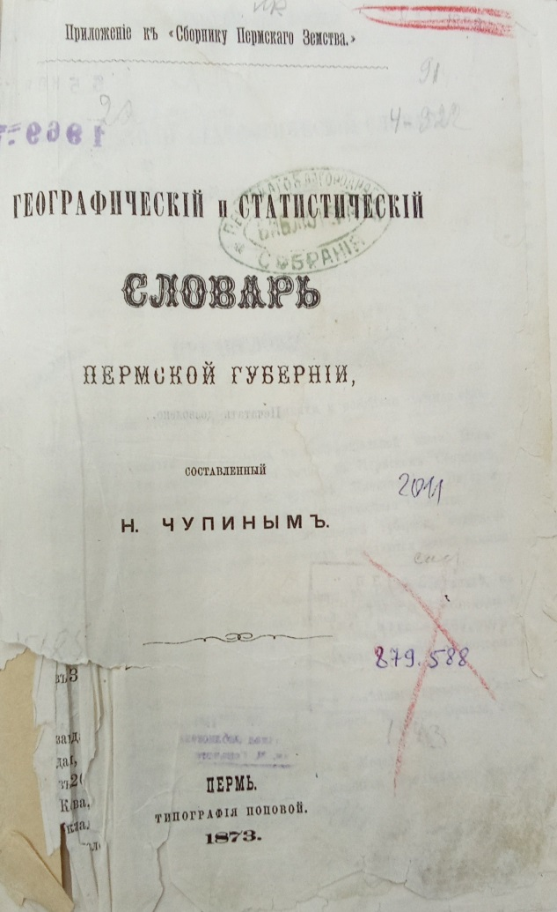


Notes:
Первые пермские издания – поистине золотой запас фонда редкой книги краевой библиотеки имени А. М. Горького. Они и сегодня востребованы: это ценнейший материал для изучения истории Пермского края. Количество и качество изданий удивляет, если иметь в виду, что в губернии в ту пору не было ни высших учебных заведений, ни большого числа научной интеллигенции.
В 80-е годы XIX века В Пермской губернии печаталось до ста названий книг и брошюр ежегодно, а к концу первого десятилетия XX века – более трехсот. Продолжается издание разнообразных исследований Пермского губернского земства, выходят исторические и экономические обзоры и очерки губернии, ее городов, селений, заводов, культурных учреждений. Выпускалось немало справочной литературы, путеводителей, учебников и учебных пособий, книг, посвященных изучению и пропаганде творчества народов Прикамья, и даже серьезных литературоведческих исследований.

Slide 19


Notes:
Книги первых лет Советской власти были скромно оформленными и непритязательными на вид, но страстными, нацеленными на активную пропаганду нового образа жизни были.
В 1920-е годы центрами литературной и издательской жизни были газета «Звезда», краеведческий музей, окружное статбюро, университет, Пермское окружное общество краеведения.
Заметный след в истории местного книгоиздания оставили партийно-торговое издательство «Пермкнига» и Кунгурское окружное издательство «Искра». После их ликвидации начинают работать пермское отделение ГИЗа, затем пермский филиал Гостехиздата.
Пермь, оставаясь крупным культурным центром с глубокими издательскими традициями, мечтает вернуть себе славу города книжников.

Slide 20



Notes:
Конец 1930-х – начале 40-х, – очень сложное время для издательства: отсутствие профессионалов издательского дела, жуткая нехватка материалов и полиграфических мощностей. В 1941-м началась война. В Пермь (тогда Молотов) была эвакуирована большая группа ленинградских писателей и журналистов, среди них Ю. Тынянов, А. Первенцев, М. Слонимский, В. Бианки…
Город делился с приехавшими всем, чем мог. В том числе предоставил писателям возможность издаваться. Если в 1941 году издательством было выпущено 25 книг общим тиражом 100 тысяч экземпляров, то в 1942-м вышло 50 названий тиражом 500 тысяч.

Slide 21
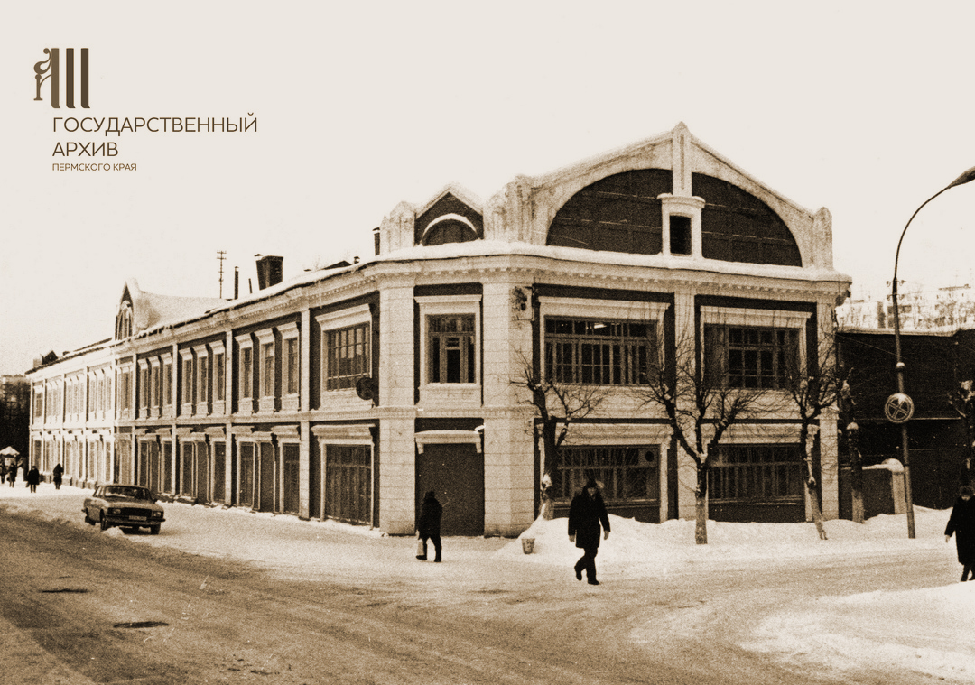
Notes:
13 октября 1942 года в Пермь из блокадного Ленинграда прибыла последняя из трех партий оборудования знаменитого «Печатного двора» – Ленинградской типографии им. М. Горького. Были привезены 6 линотипов, 4 печатные машины. Вместе с оборудованием приехали около 200 специалистов.
Под типографию выделили помещение бывшего универмага.
24 декабря 1942 года типография (тогда она называлась типографией № 8 ОГИЗа) вступила в строй. Первой на новом месте выпустили книгу «Уральцы в боях за Родину». Таким было начало типографии № 2 на улице Петропавловской (тогда Коммунистическая), 57 – верного, доброжелательного, многолетнего партнера Пермского книжного издательства.
В начале 1960-х годов в Перми вступил в строй полиграфический комбинат «Звезда», оснащенный самым передовым оборудованием. Пермские книги с маркой «Звезды» стали узнаваемы по отличной цветной печати, целлофанированным переплетам стотысячных тиражей.

Slide 22


Notes:
Многие годы маркой пермской книги был своеобразный парафраз герба Пермского края – распахнутый книжный разворот на спине медведя.

Slide 23
?
Кто является автором эскиза современного герба Перми?
Notes:
Кто является автором эскиза современного герба Перми?

Slide 24
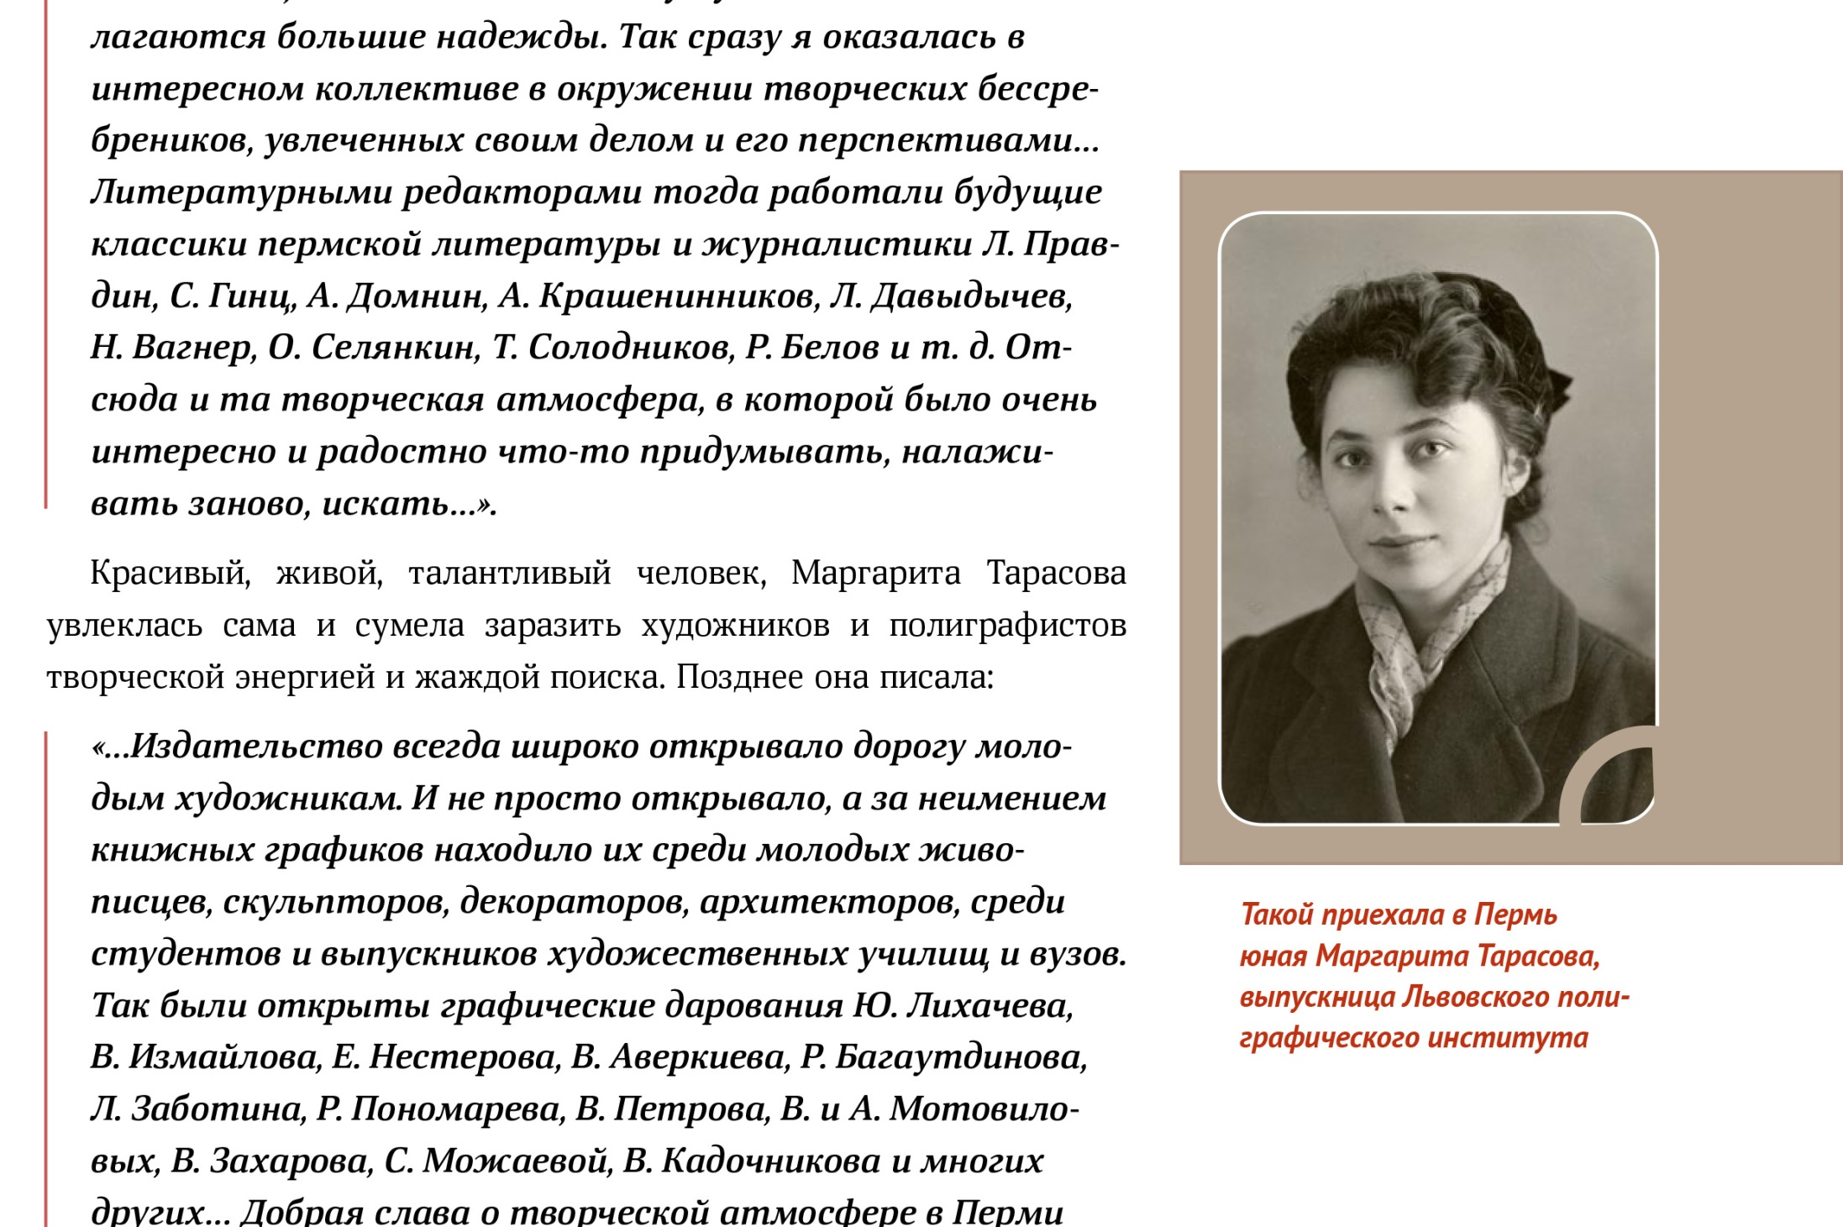
Художники-книжники Евгений Нестеров и заслуженный художник РСФСР Маргарита Тарасова и создадут признанный лучшим эскиз нового герба города Перми.
Notes:
Художники-книжники Евгений Нестеров и заслуженный художник РСФСР Маргарита Тарасова и создадут признанный лучшим эскиз нового герба города Перми.
Приз: 3 тома БРП: Решетов, Гребнев, Телегина (Тропа).
Художник – оформитель серии: М.В.Тарасова

Slide 25


Notes:
60–80-е годы прошлого века – подлинный взлет пермской книги. Чудесным образом в Перми враз возникла замечательная детская литература.
(Лев Кузьмин, Ирина Христолюбова, Лев Давыдычев…)
Образовался круг даровитых художников-графиков. Зародилась и пережила свой расцвет пермская книжная миниатюра. Поднялась на качественно новую ступень пермская полиграфия, направляя все свои силы и передовые технологии на выпуск многотысячных тиражей и изящных книжных уникумов.
Мы с вами помним время расцвета Пермского книжного издательства. Стотысячные тиражи Майн Рида, Жюля Верна, Александра Беляева. Очереди в книжных магазинах за томами «Юношеской библиотеки» и «Домашними вечерами».
Большая удача для любого гостя Перми получить на память изысканный томик пермской миниатюры. Блестящие альбомы по искусству, напечатанные на зарубежной полиграфической базе.
Многокрасочные книги сказок, веселый альманах «Оляпка», который зачитывали до дыр завсегдатаи детских библиотек.
Любители высокой поэзии носили в кармане малоформатные «кирпичики» стихов Пушкина и Цветаевой, Бунина, Мандельштама и других мастеров поэтического слова.
Без преувеличения: Пермское издательство вдумчиво и деловито формировало домашние библиотеки жителей края

Slide 26


Notes:
В феврале 1922 года на одном из поэтических вечеров в Перми впервые прозвучали стихи коми-пермяцких поэтов. Этой датой местные литературоведы отмечают начало коми-пермяцкой литературы. Создан алфавит, возникает письменность.
Подлинным событием в культурной жизни Прикамья стало рождение в 1930 году Коми-Пермяцкого окружного книжного издательства – одного из первых национальных издательств в стране. Книги на коми-пермяцком языке начали и издавать, и печатать в Кудымкаре, в том числе – с 1935 года – школьные учебники. В этот период печатается переводная литература из русской классики и новинок советской литературы.
Укрепляются связи между писателями Перми и коми-пермяцкими писателями через Пермскую писательскую организацию, совместные издания, переводческую деятельность.
На основании постановления Бюро ЦК КПСС по РСФСР и Совета Министров РСФСР от 16 октября 1963 года Пермское областное книжное издательство было преобразовано в Пермское укрупненное книжное издательство. В результате такой реорганизации Коми-Пермяцкое окружное издательство 12 мая 1964 года становится отделением Пермского книжного издательства.
В 1992 году Коми-Пермяцкое книжное издательство вновь становится самостоятельным и продолжает вносить значительный вклад в сохранение самобытной коми-пермяцкой культуры.
В 2010 году издательство переходит под юрисдикцию государственного краевого бюджетного учреждения культуры «Коми-Пермяцкий этнокультурный центр», став его отделом.
За годы своего существования издательство выпустило более 1800 наименований книжной продукции общим тиражом около трех с половиной миллионов экземпляров. Эти книги расширяют функции языка как средства общения, как инструмента, фиксирующего жизненный опыт, культуру и историю коми-пермяков.

Slide 27
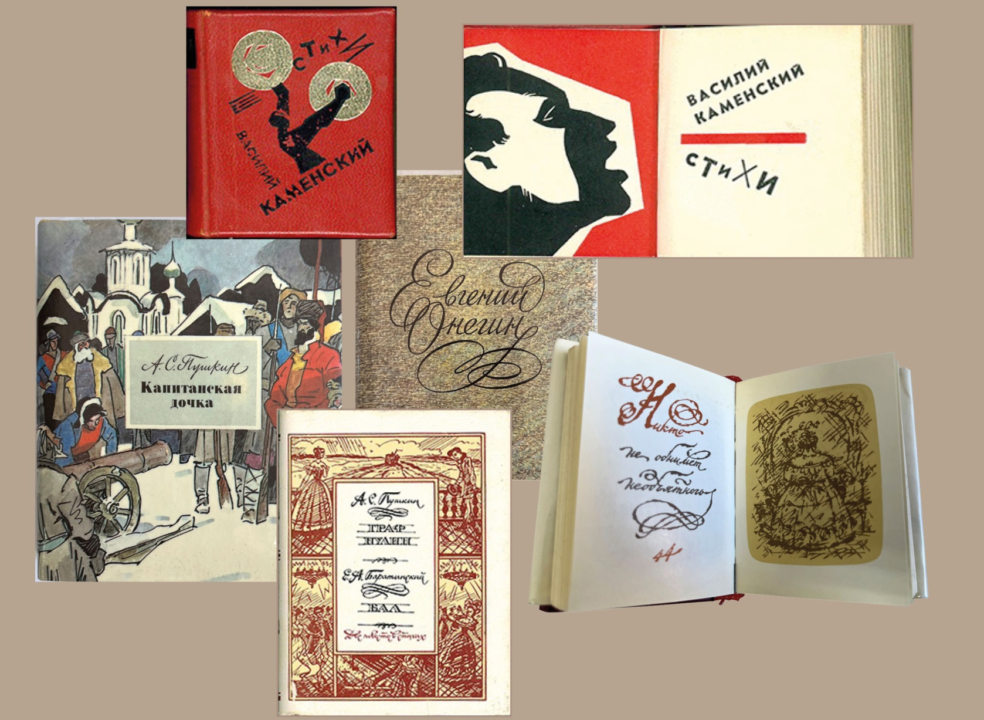
Notes:
Книжки-малютки стали своеобразной визитной карточкой Прикамья. Это не книжки-игрушки, не книги-забавы.
Это настоящие рабочие томики, красивые и удобные.
Это тематические и авторские сборники стихов, произведения русской и мировой классики, книги афоризмов, юбилейные и сувенирные издания, посвященные знаменательным событиям и датам.
Всего Пермским книжным издательством выпущено более 120 книжек-малюток. Каждая стала воплощением творческого поиска и мастерства.

Slide 28

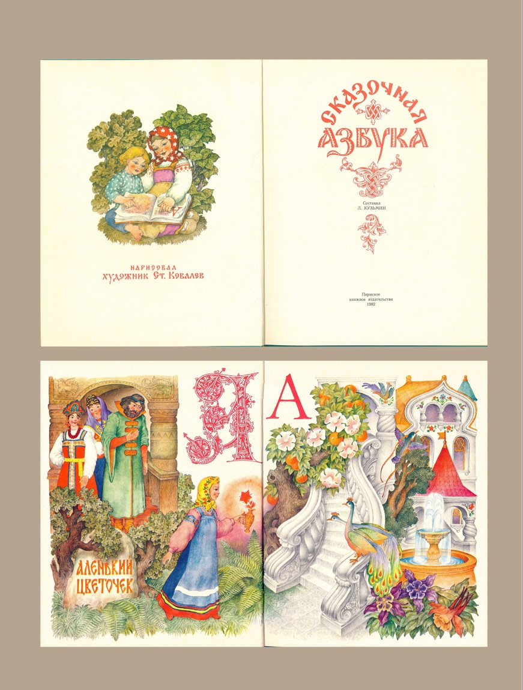
Notes:
Новым нормативно-правовым актом, регулирующим отношения между участниками производства массовой информации в России, стал
Новый закон Российской Федерации «О средствах массовой информации» от 27 декабря 1991 года № 2124-1 отвечал развитию частной инициативы в области книгоиздания, а ускорившиеся технологические процессы позволяли в кратчайшие сроки выбрасывать на прилавки тиражи бестселлеров.
Государственное издательство, связанное по рукам и ногам административной и финансовой зависимостью от центра заметно уступало. На произвол судьбы была брошена книжная торговля, прежде полностью забиравшая на реализацию все тиражи. «Пермская книга» (так стало называться Пермское книжное в начале 1990-х) быстро утрачивала свою хозяйственную плавучесть и в середине 1990-х годов прекратила существование как государственное предприятие.

Slide 29
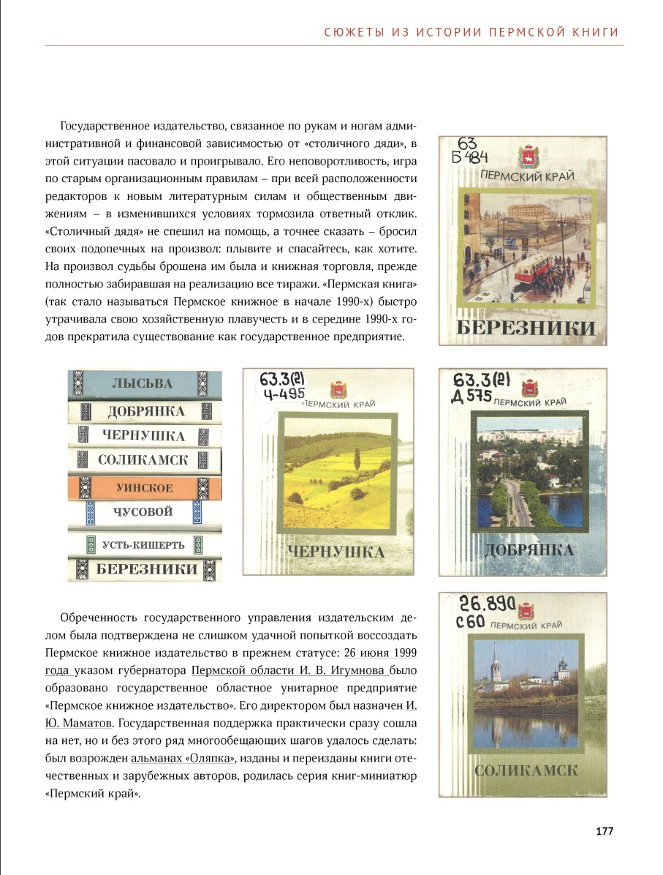
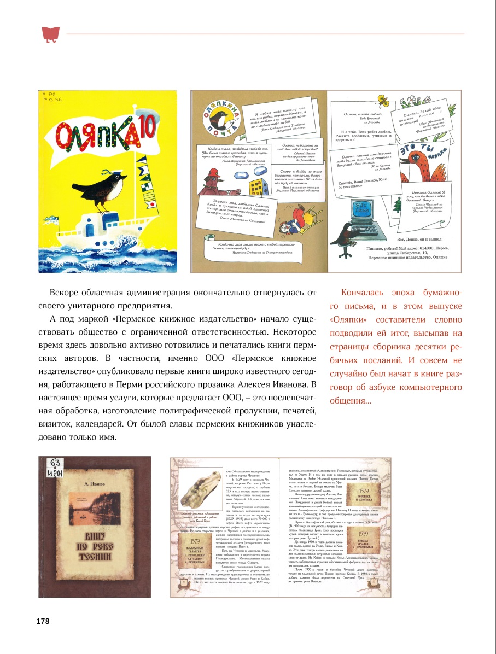
Notes:
Обреченность государственного управления издательским делом была подтверждена и новой попыткой воссоздать Пермское книжное издательство в прежнем статусе: 26 июня 1999 года указом губернатора Пермской области И. В. Игумнова было образовано государственное областное унитарное предприятие «Пермское книжное издательство».
Государственная поддержка практически отсутствовала, однако и без этого за непродолжительный срок удалось сделать ряд перспективных проектов: был возрожден альманах «Оляпка», изданы и переизданы книги отечественных и зарубежных авторов, родилась серия книг-миниатюр «Пермский край». Некоторое время довольно активно издавались книги пермских авторов. В частности, именно ООО «Пермском книжном издательстве» началась работа над первыми книгами широко известного сегодня, российского прозаика Алексея Иванова.
Вскоре областная администрация окончательно отвернулась от своего унитарного предприятия.
А под маркой «Пермское книжное издательство» начало существовать общество с ограниченной ответственностью, предоставляющее услуги по оперативной печати, изготовлению полиграфической продукции, печатей, визиток, календарей. От былой славы пермских книжников унаследовано только имя.

Slide 30
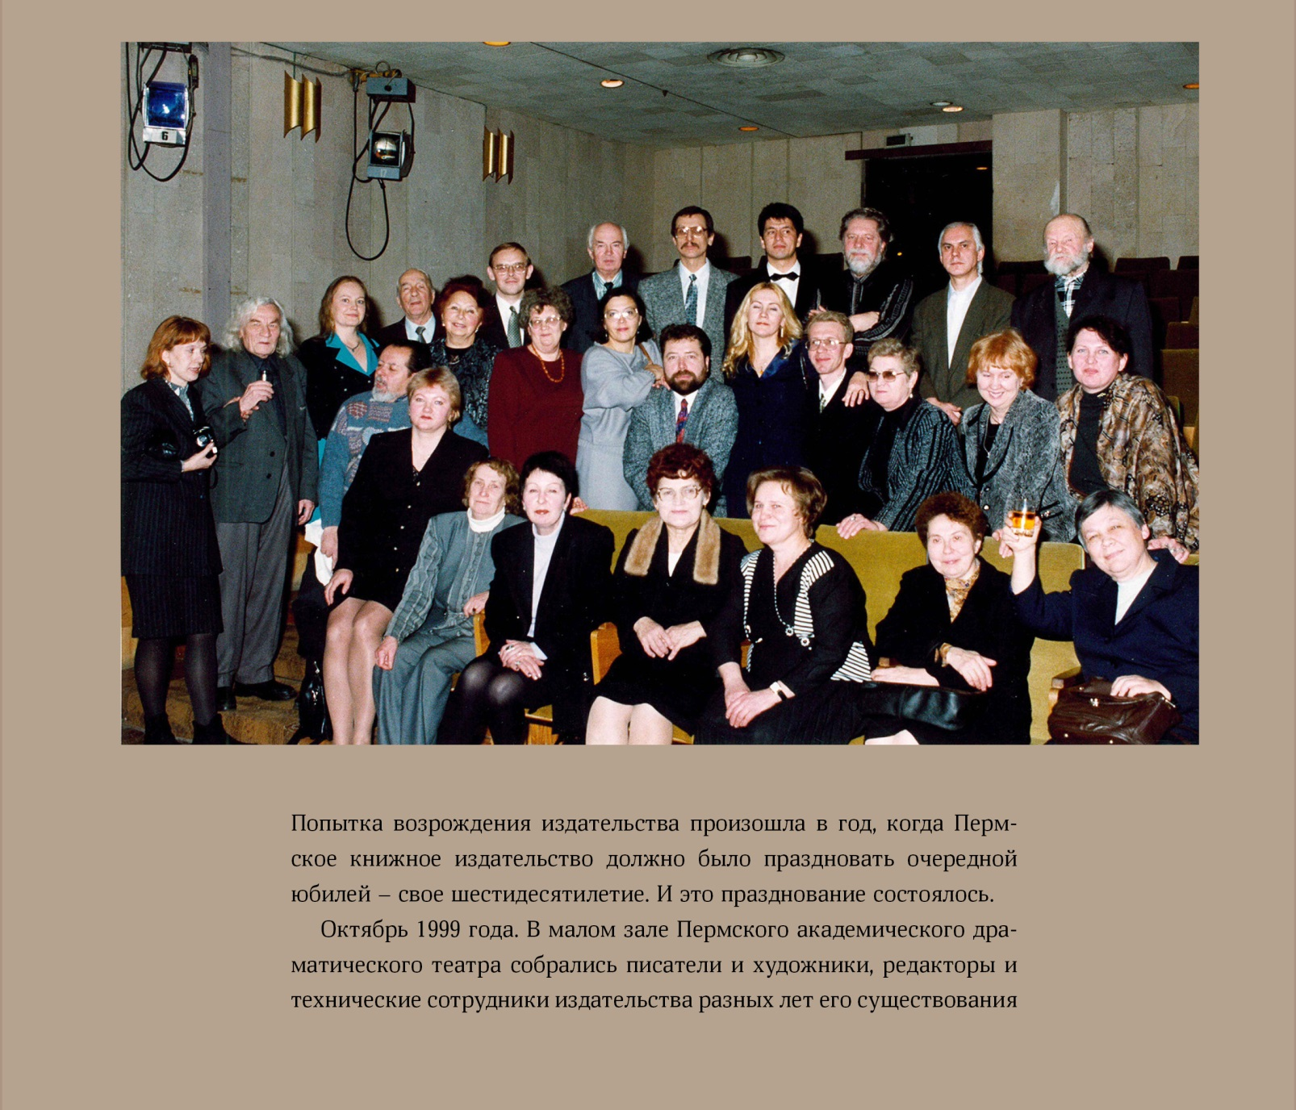
Notes:
Попытка возрождения издательства произошла в год, когда Пермское книжное издательство должно было праздновать очередной юбилей – свое шестидесятилетие.
И это празднование состоялось.
В октябре 1999 года в малом зале Пермского академического драматического театра собрались писатели и художники, редакторы и технические сотрудники издательства разных лет его существования.

Slide 31
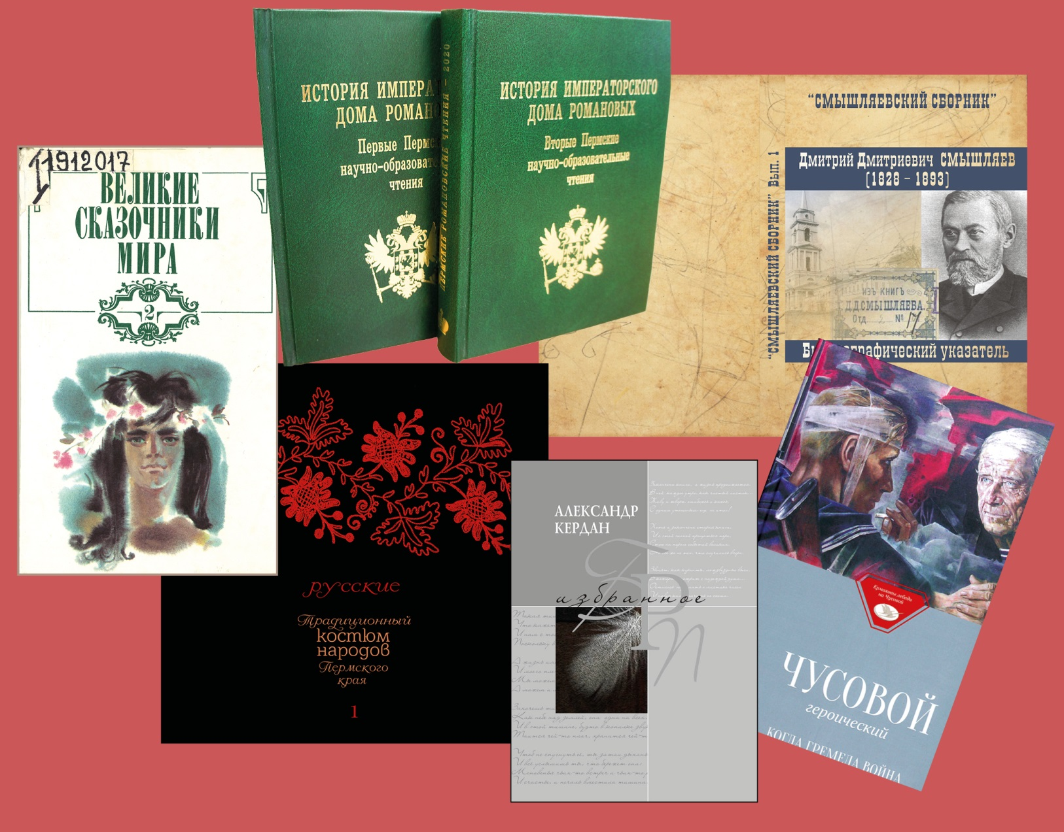
Notes:
«Алетейя», «Янус» «Урал-Пресс» «Юрятин» «Капик» «Здравствуй», «Книжный мир», «Пушка», «Титул», «Сенатор», «Маматов» - издательства, сформировавшие современную яркую палитру пермской книги

Slide 32
ПАРТНЕРЫ ПРОЕКТА
Государственный архив Пермского края (ГАПК)
Государственный архив социально-политической истории (ПермГАСПИ)
Архив города Перми
Пермский краеведческий музей
Пермская художественная галерея
Пермская краевая библиотека имени А. М. Горького
Пермская краевая детская библиотека имени Л. И. Кузьмина
Объединение муниципальных библиотек города Перми Центральная городская библиотека имени А. С. Пушкина
Notes:
Партнеры проекта
Государственный архив Пермского края (ГАПК)
Государственный архив социально-политической истории (ПермГАСПИ)
Архив города Перми
Пермский краеведческий музей
Пермская художественная галерея
Пермская краевая библиотека имени А. М. Горького
Пермская краевая детская библиотека имени Л. И. Кузьмина
Объединение муниципальных библиотек города Перми Центральная городская библиотека имени А. С. Пушкина

Slide 33
ГОРОДА-ИЗДАТЕЛИ
Добрянка
Оса
Чусовой
Notes:
Города-издатели
Добрянка
Оса
Чусовой
Интенсивная издательская деятельность развернута в малых городах Прикамья. Это исторические исследования и журналистские очерки, учебники, сборники документов и статей, воспоминания, путеводители. Авторы и соавторы изданий - профессиональные историки и педагоги, работники музееев, журналисты, ветераны труда, краеведы
Книги выпускаются на средства заказчиков – руководства города, руководителей предприятий и организаций, но бóльшая часть – за счёт благотворителей.

Slide 34
АВТОРСКИЙ КОЛЛЕКТИВ
Дудкин В.А., директор типографии «Астер»
Маматов И.Ю., директор издательства «Маматов»
Зебзеева А.Г., редактор
Трушников О.П., художник – дизайнер
Плотникова И.И., корректор
Черных Л.В., верстка, пре-пресс
Аликина Е.В., художник
Notes:
Авторский коллектив
Дудкин В.А., директор типографии «Астер»
Маматов И.Ю., директор издательства «Маматов»
Зебзеева А.Г., редактор
Трушников О.П., художник – дизайнер
Плотникова И.И., корректор
Черных Л.В., верстка, пре-пресс
Аликина Е.В., художник

Slide 35
ИСКУССТВО ПОЛИГРАФИИ
Полиграфические технологии, примененные в книге:
Печать внутреннего блока: полноцветная офсетная, линиатура 175 lpi, матовый ВД-лак , мелованная матовая бумага «Omela», плотность 130 г/м
Разворотные вкладки
Переплет: комбинированный, крышка – «пивной» картон кашировка, лайнер тонированная в массе бумага, вклеенный блок с открытым корешком
Отделка крышки: высечка, блинтовое тиснение
Форзац: тонированная в массе бумага, трафаретная печать
Титульный лист: горячие тиснение золотой и черной фольгой
Notes:
Искусство полиграфии
Полиграфические технологии, примененные в книге:
Печать внутреннего блока: полноцветная офсетная, линиатура 175 lpi, матовый ВД-лак , мелованная матовая бумага «Omela», плотность 130 г/м
Разворотные вкладки
Переплет: комбинированный, крышка – «пивной» картон кашировка, лайнер тонированная в массе бумага, вклеенный блок с открытым корешком
Отделка крышки: высечка, блинтовое тиснение
Форзац: тонированная в массе бумага, трафаретная печать
Титульный лист: горячие тиснение золотой и черной фольгой

Slide 36
Notes:
В издании «Большая книга о пермской книге» представлен наш взгляд на книгоиздательское пространство постсоветского времени. Это не исследование и не каталог. В книге нет аналитики и всеохватности, однако и из коротких заметок о новых книжниках нашего века, видно, что пермская книга благополучно живет и развивается. И что ее ведущей, неиссякаемой темой остается пристальный и всесторонний интерес к истории Пермского края: уж в этом-то она не изменилась со времен Смышляева, Чупина, Шишонко и других краеведов прошлого.
В книге идет рассказ о том, какой разнообразной и современной стала издательская деятельность культурных учреждений края, о том, как в эти годы родилась или возродилась издательская активность его малых городов.
Растет культура пермского книгоиздания, благодаря современным полиграфическим технологиям и мастерству тех, кто ими владеет.
«Большая книга о пермской книге» дополняет и систематизирует весь период развития книжного дела в Пермском крае с 1792 до 2025 г.г.

Slide 37
Ни одному источнику энергии не удалось создать такого света, который исходит порой от маленького томика, и никогда электрический ток не будет обладать такой силой, которой обладает электричество, заложенное в печатном слове. Нестареющая и несокрушимая, неподвластная времени, самая концентрированная сила в самой насыщенной и многообразной форме – вот что такое книга, так ей ли бояться техники, разве не с помощью тех же книг техника совершенствуется и распространяется?..
Стефан Цвейг
Notes:
Ни одному источнику энергии не удалось создать такого света, который исходит порой от маленького томика, и никогда электрический ток не будет обладать такой силой, которой обладает электричество, заложенное в печатном слове. Нестареющая и несокрушимая, неподвластная времени, самая концентрированная сила в самой насыщенной и многообразной форме – вот что такое книга, так ей ли бояться техники, разве не с помощью тех же книг техника совершенствуется и распространяется?..
Стефан Цвейг

Slide 38

Возможно сделать заказ литерной книги с уникальным номером сейчас
Контактная информация
+7 911 237 99 21
Группа ВКонтакте «Издательство «Маматов»
Notes:
На конференции «Смышляевские чтения» можно сделать заказ литерной книги с уникальным номером (начиная с № 10)
Контактная информация:
Номер моб. тел.: +7 911 237 99 21
Группа ВКонтакте «»Издательство «Маматов»
Заказать книгу можно в типографии «Астер»

Slide 39
Проект «Большая книга» - системный профориентационный проект предлагает проведение в библиотеках и школах курса комплексных практических занятий по дополнительному образованию в области книгоиздания и библиотечном деле

Slide 40
профориентация
издательское и библиотечное дело
полиграфии
туризм (экскурсии, квесты)

Slide 41
Опыт (2015 – 2025)
Легенды Урала
Сказы народов Пермского края
Конкурс аудиогидов «Дом, в котором я живу»
Встречи издателей, авторов с читателями в библиотеках
Реализация грантовых проектов
Notes:
Сказы народов Пермского края, 2015
ссылка: https://tmatic.travel/ru/view/institution/skazy-narodov-permskogo-kraa_xD0ZmtQ/ru?center=56.142610,57.995090,16.00

Slide 42
Основные темы
Издательское дело: издатель, редактор, бильд-редактор, корректор, оператор верстки, художник-дизайнер
Писатели, поэты (написать авторские тексты)
Художники, фотографы
Типография
Библиотека

Slide 43
Возрастные (целевые) аудитории
7 – 10 лет (начальная школа)
11 – 14 лет («среднее звено»)
15 - 17 лет (старшие классы)

Slide 44
Работа с участниками книжного клуба в школе
этапы курса по форматам (от простого к сложному)
1. открытки
2. блокнот
3. Аудиогид
4. брошюра
5. электронная книга
6. печатная книга - раскраска
7. этнографическая экспедиция летом 2026 года по населенным пунктам Бабиновской дороги
Notes:
Работа с участниками книжного клуба в школе. В качестве примера можно взять для оформления книгу сказок, чтобы не было усложнения с авторскими правами.
Предложение: взять тему "Бабиновская дорога", оформить сказов, собранных в городах, селах, деревнях на дороге от Соликамска до Верхотурья, в стиле лубок
* аудиогид (более тщательная работа с текстами), пример: https://tmatic.travel/ru/view/institution/skazy-narodov-permskogo-kraa_xD0ZmtQ/ru?center=56.142610,57.995090,16.00
* электронная книга, пример: https://mamatov.ru/archive/catalogbook.php?list=102&all=no

